Slide 1
ĐỒ ÁN CUỐI KỲ MẠCH TÍCH HỢP & CÔNG NGHỆ THIẾT KẾ FF D CÓ CHÂN SET BẤT ĐỒNG BỘ DÙNG CÔNG NGHỆ CMOS 130NM
LỚP 21DIENTU

Slide 2
GVHD: BÙI TRỌNG TÚ NHÓM THỰC HIỆN: 3BRO
STT | HỌ TÊN | MSSV
1 | PHẠM HOÀNG SƠN | 21200201
2 | DANH CHÍ HIỀN | 21200287
3 | LÊ QUANG HUY | 21200293

Slide 3
MỤC LỤC
GIỚI THIỆU
QUY TRÌNH THIẾT KẾ

Slide 4
GIỚI THIỆU

Slide 5
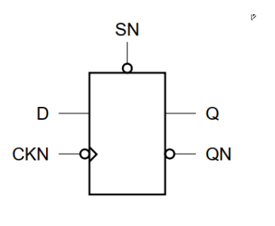
SYMBOL FF D CÓ CHÂN SET BẤT ĐỒNG BỘ

Slide 6
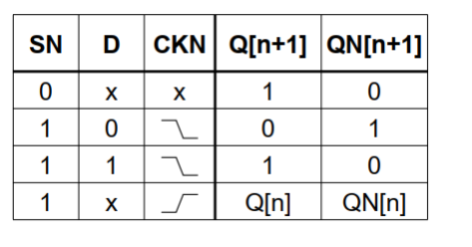
TRUTH TABLE FF D CÓ CHÂN SET BẤT ĐỒNG BỘ

Slide 7
QUY TRÌNH THIẾT KẾ

Slide 8
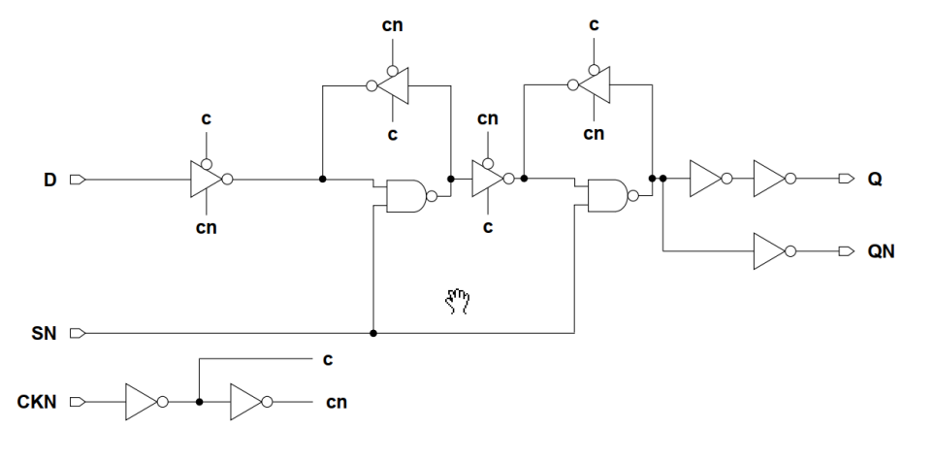
MẠCH LOGIC FF D CÓ CHÂN SET BẤT ĐỒNG BỘ
GỒM CÁC CỔNG INVERTER, TRISTATE INVERTER VÀ NAND2

Slide 9
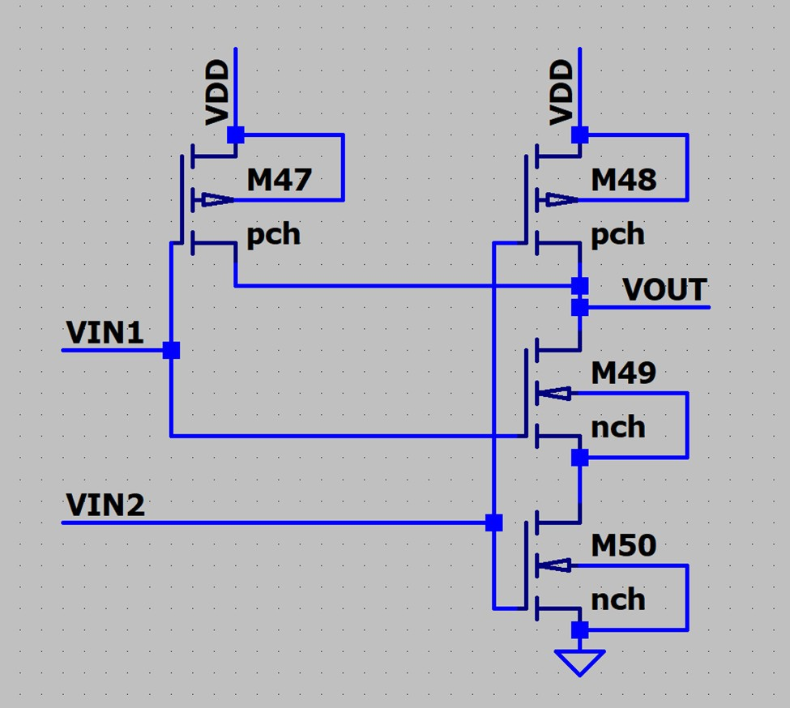
SCHEMATIC CỔNG NAND2

Slide 10
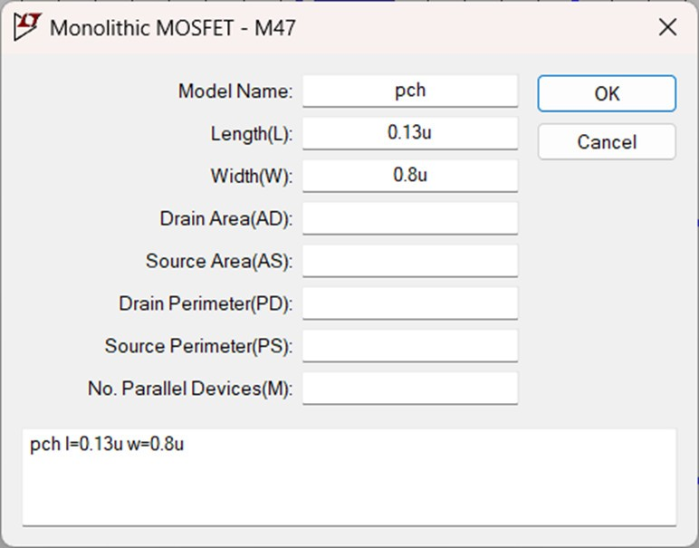

KÍCH THƯỚC CỔNG NAND2

Slide 11
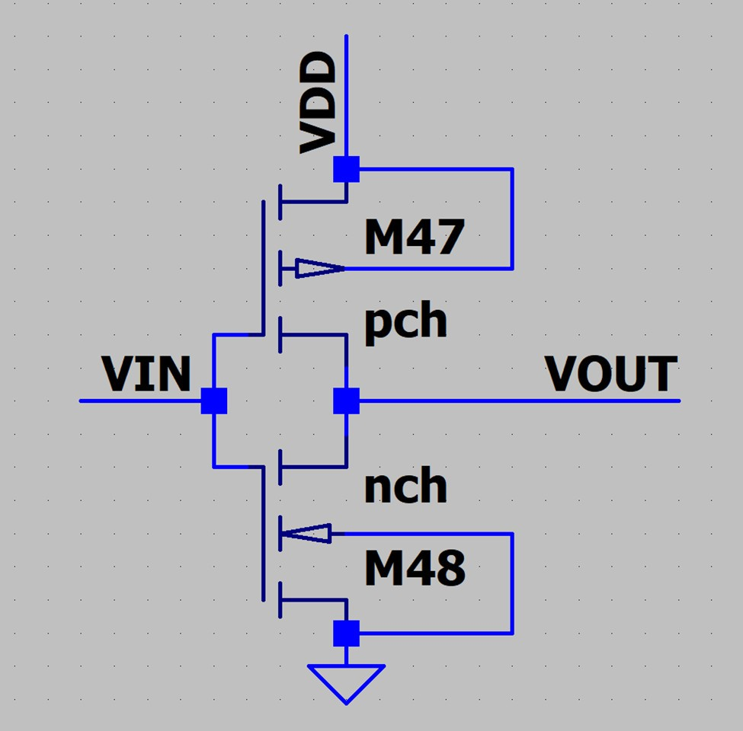
SCHEMATIC CỔNG INVERTER

Slide 12


KÍCH THƯỚC CỔNG INVERTER

Slide 13
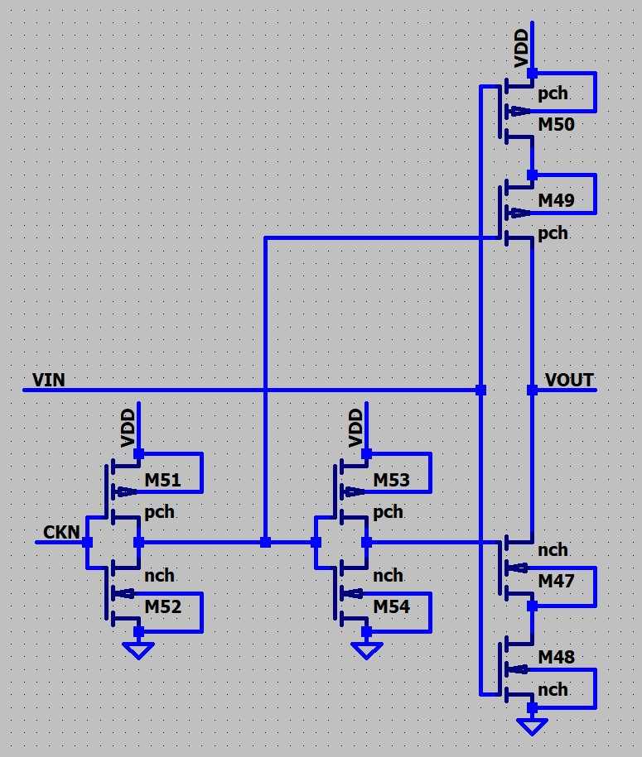
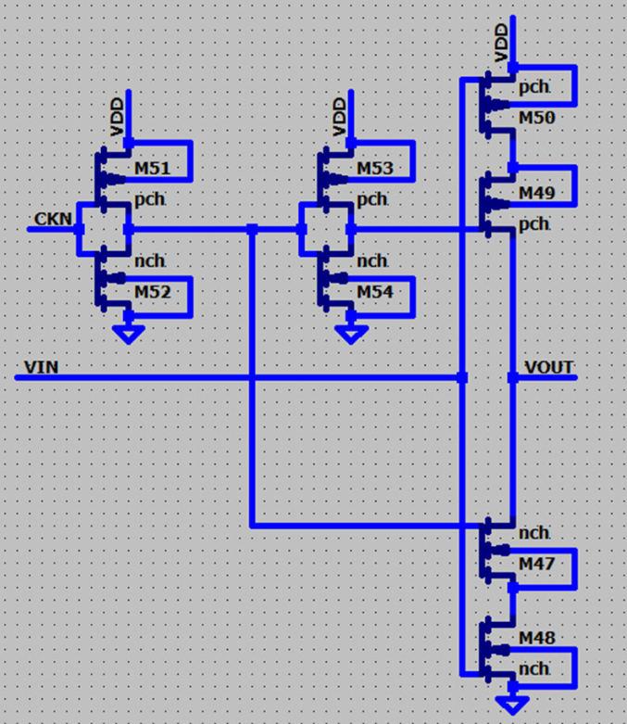
SCHEMATIC CỔNG TRISTATE INVERTER

Slide 14
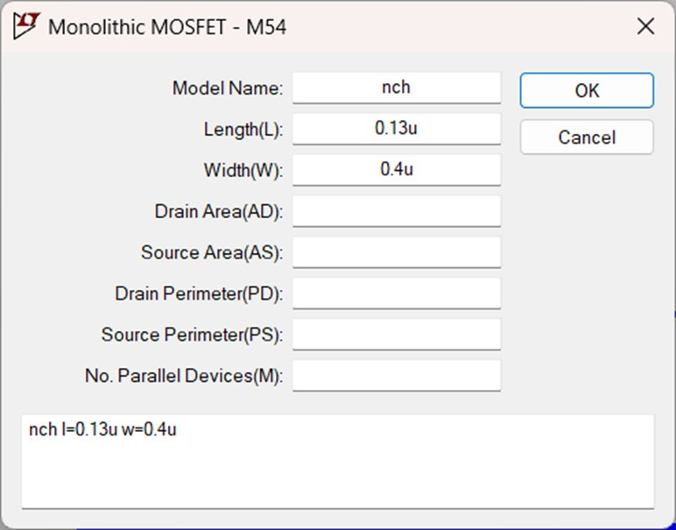
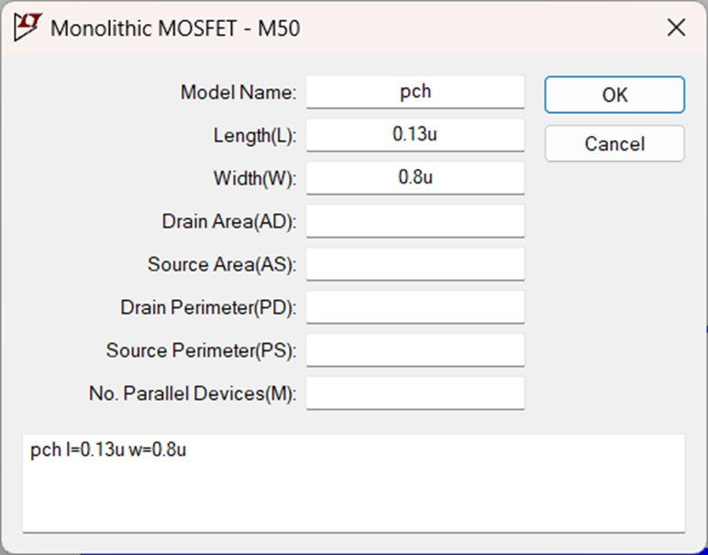
KÍCH THƯỚC CỔNG TRISTATE INVERTER

Slide 15
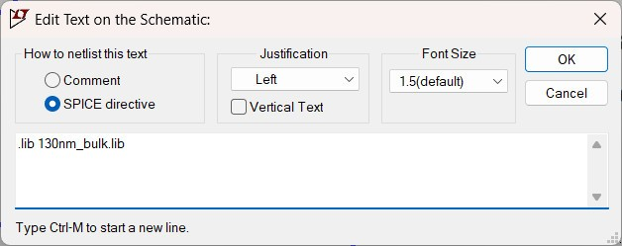
CÔNG NGHỆ CMOS 130NM

Slide 16
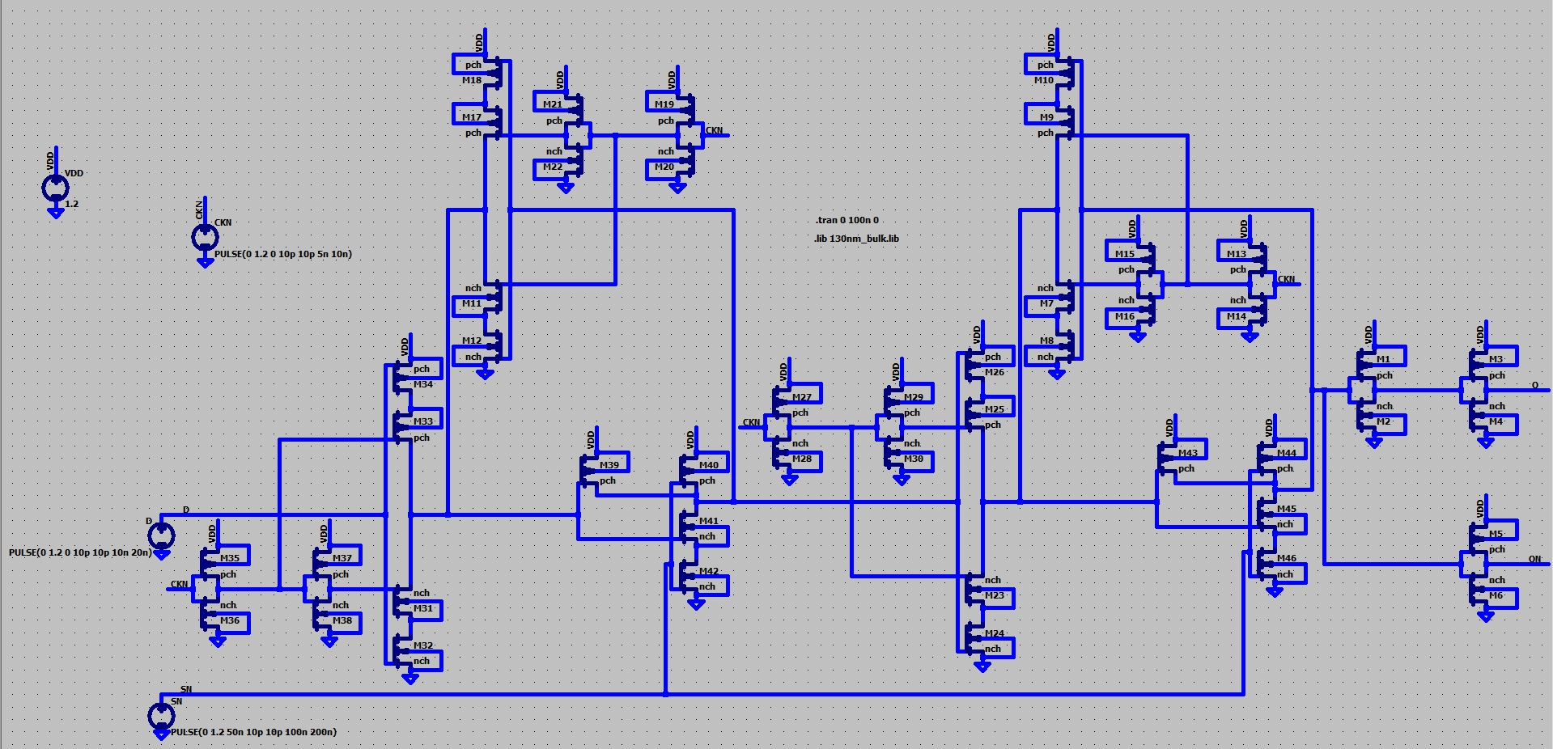
SCHEMTIC FF D CÓ CHÂN SET BẤT ĐỒNG BỘ

Slide 17
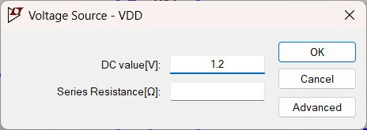
THÔNG SỐ NGUỒN

Slide 18
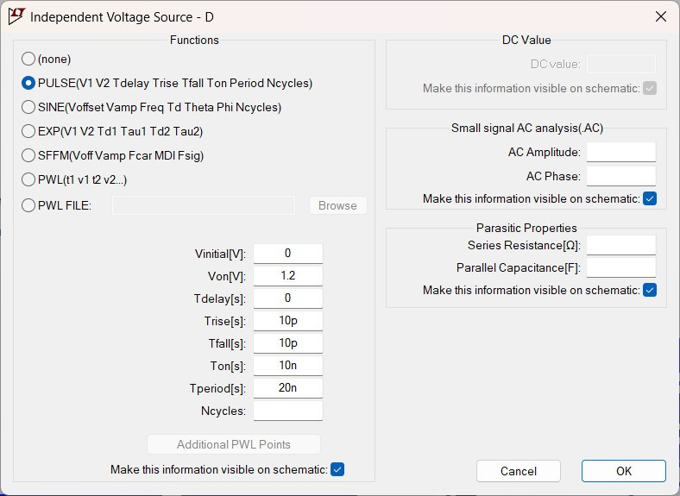
THÔNG SỐ NGÕ VÀO D

Slide 19
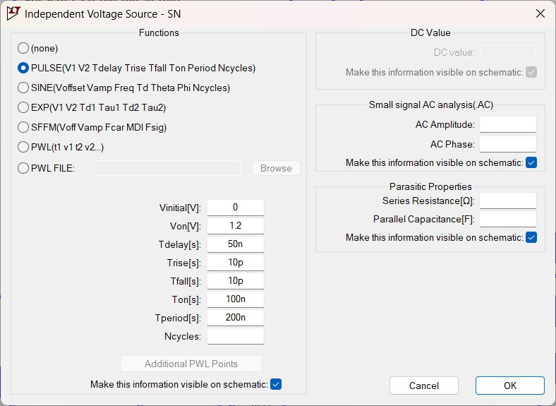
THÔNG SỐ NGÕ VÀO SET

Slide 20

THÔNG SỐ NGÕ VÀO CLOCK BẤT ĐỒNG BỘ

Slide 21
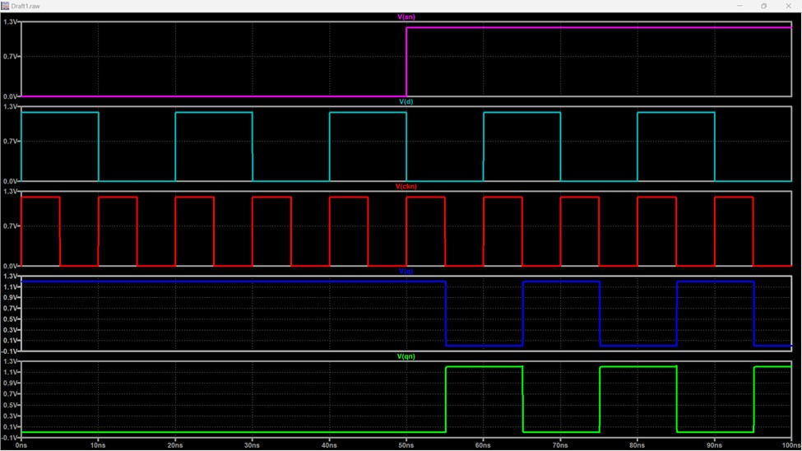
KẾT QUẢ CHẠY MÔ PHỎNG

